Slide 1
深度学习
董前琨
2024-04-08

Slide 2


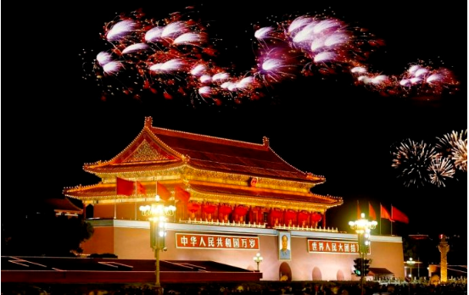
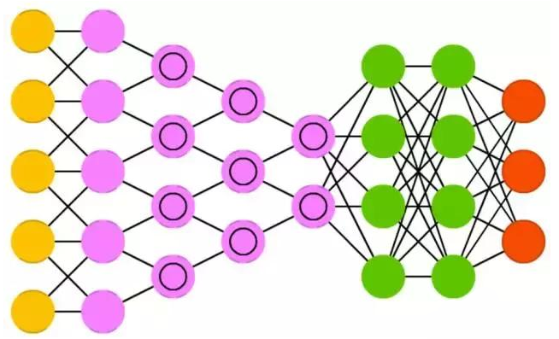
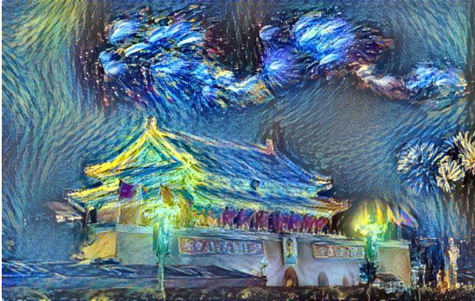
Driving Example
输入
建模
实现
运行
输出
神经网络基础
深度学习
上一节学习了神经网络的基本知识，多层感知机的正反向计算过程，以及基础优化方法。
本节通过分析经典深度学习算法，学习将基础神经网络应用到实际场景，并逐步优化实现工业级应用的过程。
南开大学智能计算系统研究室 http://ics.nankai.edu.cn.

Slide 3
Driving Example
让机器更好地理解和服务人类
人获得的输入是什么？
图像信息
任务：理解图像内容
方法：卷积神经网络
任务：理解语音/文字/视频
方法：循环神经网络
序列信息
南开大学智能计算系统研究室 http://ics.nankai.edu.cn.

Slide 4
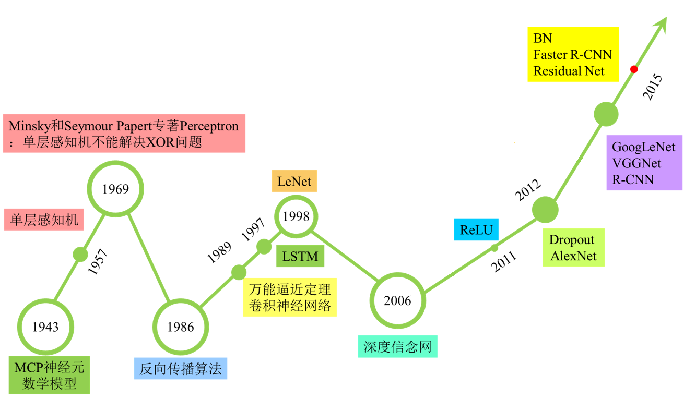
Driving Example
深度学习里程碑
GAN
2016
人工智能
机器学习
深度学习
计算变快 数据变多
人工智能1.0 时代
人工智能2.0 时代
1950
1960
1970
1980
1990
2000
2010
引自Prof. Meina Kan, PHD Student Xin Liu and Shuzhe Wu
南开大学智能计算系统研究室 http://ics.nankai.edu.cn.

Slide 5
本章提纲
适合图像处理的卷积神经网络
基于CNN的图像分类算法
基于CNN的图像检测算法
南开大学智能计算系统研究室 http://ics.nankai.edu.cn.

Slide 6
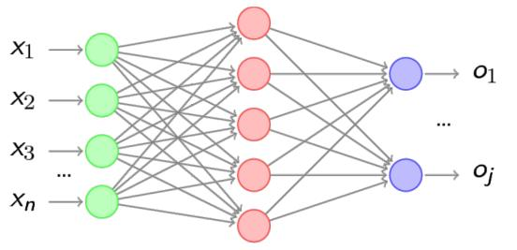
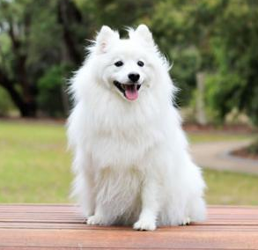
一个例子
计算机视觉
输入图像
输入
隐层
输出层
输入图像大小为 32x32，输入数据量为 32x32x3 = 3072
隐层神经元个数为 100，第一层权值数量为 3072 x100 = 307200
南开大学智能计算系统研究室 http://ics.nankai.edu.cn.
Notes:
RGB图像

Slide 7
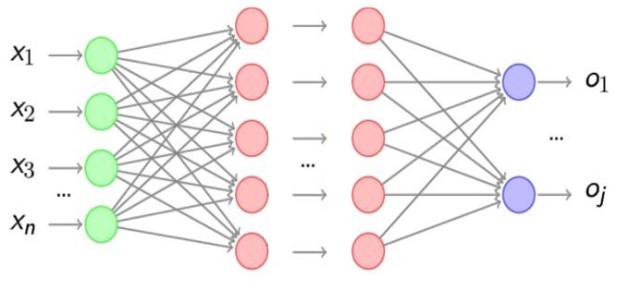
一个例子
计算机视觉
实际场景中，往往需要更大的输入图像以及更深的网络结构。
输入图像
输入
隐层
输出层
输入图像大小为 1024x1024，第一层隐层神经元个数为 1000；
第一层权值数量级为 10^9，过多的参数会导致过拟合。
卷积神经网络可以有效减少权值数量。
南开大学智能计算系统研究室 http://ics.nankai.edu.cn.

Slide 8
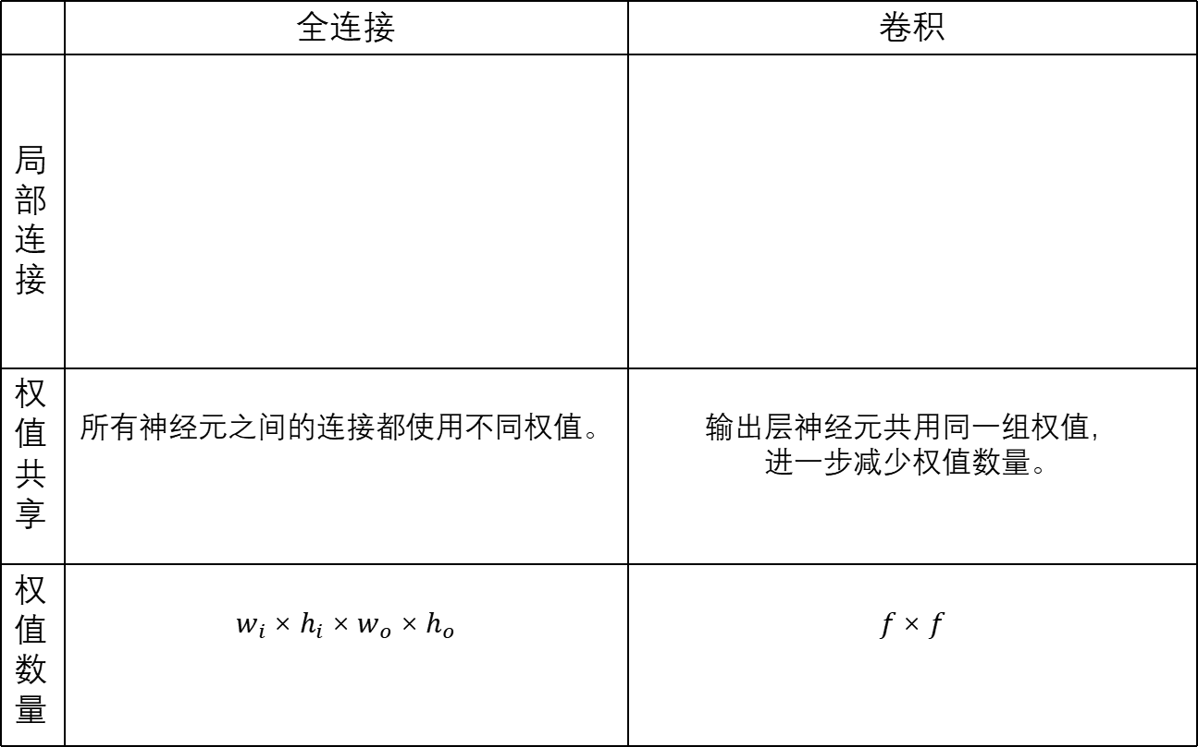
卷积神经网络
CNN（Convolutional Neural Network）
 | 全连接 | 卷积
局部连接
权值共享 | 所有神经元之间的连接都使用不同权值。 | 输出层神经元共用同一组权值， 进一步减少权值数量。
权值数量 | $$w_{i}×h_{i}×w_{o}×h_{o}$$ | $$f×f$$
南开大学智能计算系统研究室 http://ics.nankai.edu.cn.
Notes:
卷积神经网络：局部连接和权重共享。
局部连接是因为视觉或图像具有很强的局部性，相邻的数个点很可能构成一个完整的物体，距离越远的两个点之间的联系可能越弱，所以用神经网络做图像处理时，一般不需要做全连接，应该充分考虑领域信息，对局部做稠密连接。
权重共享。卷积神经网络使用卷积核做卷积处理，一张图片中不同的位置可以用同样的卷积系数（即突触权重）。例如，一张图片的左上角和右下角，神经网络的突触权重可以是同一组值。其原理是，每一组权重抽取图像的一种特征，比如，抽取形状特征时，在图像不同位置都可以使用同一组权重。
基于局部连接和权重共享，卷积神经网络可以大幅减少处理图像时的权重数量，从而避免过拟合。

Slide 9
卷积神经网络
VGG16及其组成
卷积层
池化层
全连接层
Softmax
南开大学智能计算系统研究室 http://ics.nankai.edu.cn.
Notes:
VGG16包括卷积层、池化层、全连接层，Softmax层。其中，每个卷积层有一组卷积核来抽取特定的特征，卷积层的输入、输出的特征图（feature map）尺寸一般变化不大，输入图像是一张224*224的RGB图片，通过第1组卷积层后变成64个224*224大小的特征图，这64个特征图代表64个不同的卷积核抽取出图像中的64种不同的特征，同时特征图尺寸保持不变。
为了缩小特征图尺寸，一个卷积层后一般会有一个池化层，通过池化层把特征图尺寸从224*224变为112*112,。卷积和池化交替出现，特征图的尺寸不断变小，直到7*7。但抽取的特征数量不断增多，第一组卷积64种特征，第二组卷积128种特征，到最后一组卷积512种特征。
然后用全连接层，将输入的神经元与输出的神经元全部一一连接起来。在每一个卷积层和每一个全连接层的内部，除了向量内积，还有激活函数，最后使用softmax函数进行分类概率的凸显、抑制以及归一化。

Slide 10
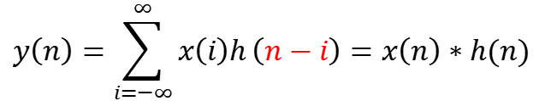
卷积神经网络
卷积层
卷积运算
数学：
$$y\left(n\right)=\sum_{i=−∞}^{∞}{x\left(i\right)h}\left(n−i\right)=x\left(n\right)∗h(n)$$
( “ * ”表示卷积 )
神经网络：实际为计算矩阵内积(相关系数)；
1 | 0 | 1
4 | -3 | 2
3 | 0 | -1
2 | 3 | 1 | 5 | 2 | 3
7 | 4 | 5 | 2 | 3 | 1
3 | 9 | 6 | 0 | 4 | 2
0 | 6 | 4 | 7 | 1 | 2
4 | 1 | 0 | 8 | 0 | 6
7 | 0 | 2 | 1 | 6 | 3
32
1 | 0 | 1
4 | -3 | 2
3 | 0 | -1
*
=
南开大学智能计算系统研究室 http://ics.nankai.edu.cn.
Notes:
卷积运算是对输入子矩阵和卷积核做矩阵内积

Slide 11
卷积神经网络
卷积层
1 | 0 | 1
4 | -3 | 2
3 | 0 | -1
2 | 3 | 1 | 5 | 2 | 3
7 | 4 | 5 | 2 | 3 | 1
3 | 9 | 6 | 0 | 4 | 2
0 | 6 | 4 | 7 | 1 | 2
4 | 1 | 0 | 8 | 0 | 6
7 | 0 | 2 | 1 | 6 | 3
32 | 40
1 | 0 | 1
4 | -3 | 2
3 | 0 | -1
*
=
2 | 3 | 1 | 5 | 2 | 3
7 | 4 | 5 | 2 | 3 | 1
3 | 9 | 6 | 0 | 4 | 2
0 | 6 | 4 | 7 | 1 | 2
4 | 1 | 0 | 8 | 0 | 6
7 | 0 | 2 | 1 | 6 | 3
1 | 0 | 1
4 | -3 | 2
3 | 0 | -1
32 | 40 | 37 | 7
5
1 | 0 | 1
4 | -3 | 2
3 | 0 | -1
*
=
南开大学智能计算系统研究室 http://ics.nankai.edu.cn.
Notes:
一个卷积核就可以提取出一种特征。

Slide 12
卷积神经网络
卷积层
卷积层如何检测特征
10 10 10 0 0 0
1 | 0 | -1
1 | 0 | -1
1 | 0 | -1
0 30 30 0
10 10 10 0 0 0
检测垂直边缘
*
=
0 30 30 0
10 10 10 0 0 0
0 30 30 0
10 10 10 0 0 0
0 30 30 0
10 10 10 0 0 0
10 10 10 0 0 0
10 10 10 10 10 0
10 10 10 10 0 0
1 | 1 | 0
1 | 0 | -1
0 | -1 | -1
0 10 30 30
检测45°边缘
*
=
10 30 30 10
10 10 10 0 0 0
10 10 0 0 0 0
30 30 10 0
10 0 0 0 0 0
30 10 0 0
0 0 0 0 0 0
南开大学智能计算系统研究室 http://ics.nankai.edu.cn.

Slide 13
卷积神经网络
池化层（Pooling）
Max Pooling / Avg Pooling / L2 Pooling
主动减小图片尺寸，从而减少参数的数量和计算量，控制过拟合；
不引入额外参数；
2 | 3 | 1 | 5 | 2 | 3
7 | 4 | 5 | 2 | 3 | 1
3 | 9 | 6 | 0 | 4 | 2
0 | 6 | 4 | 7 | 1 | 2
4 | 1 | 0 | 8 | 0 | 6
7 | 0 | 2 | 1 | 6 | 3
7 | 5 | 3
9 | 6 | 4
7 | 8 | 6
Max pooling
$$filter=2×2，pad=0，stride=2$$
Max pooling 可保留特征最大值，提高提取特征的鲁棒性。
南开大学智能计算系统研究室 http://ics.nankai.edu.cn.
Notes:
池化层可以主动减小图片或者特征图的尺寸，从而减少参数的数量和计算量，抑制过拟合。例如，输入图片或特征图的大小为100*100，经过池化，可能变成50*50。池化层一般没有参数，训练时很简单。
最大池化仅保留池化窗口内特征的最大值；
平均池化对池化窗口内对所有的数取平均值，会把图像的一些特征平均化，模糊化
L2池化是在池化窗口内对所有的数计算平方并累加和后再开平方
对于硬件设计而言，最大池化只需要找几个数中的最大值，很容易实现。而L2池化需要计算开平方，硬件实现复杂度高。
几何平均做池化，复杂度更高，如果几何池化窗口为2*2，需要计算开4次方；如果几何池化窗口为3*3，则需要计算开9次方。几何池化计算时间长，可能会带来一点精度的提升，但实际使用时会很麻烦。

Slide 14
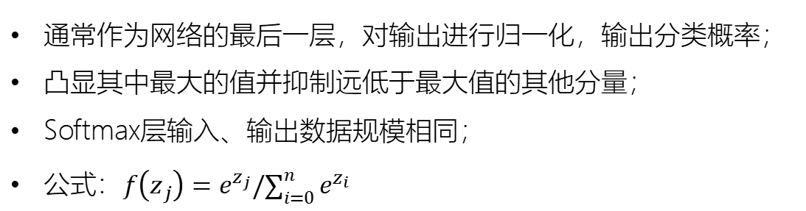
卷积神经网络
全连接层
Fully Connect
卷积层和池化层构成特征提取器，全连接层则为分类器；
将特征提取得到的高维特征图映射成一维特征向量，该特征向量包含
所有特征信息，可转化为各个类别的概率。
Softmax
通常作为网络的最后一层，对输出进行归一化，输出分类概率；
凸显其中最大的值并抑制远低于最大值的其他分量；
Softmax层输入、输出数据规模相同；
公式$：f\left(z_{j}\right)=e^{z_{j}}/\sum_{i=0}^{n}{e^{z_{i}}}$
南开大学智能计算系统研究室 http://ics.nankai.edu.cn.

Slide 15
卷积神经网络
各层如何排布成一个网络？
VGG16
特征提取
分类
南开大学智能计算系统研究室 http://ics.nankai.edu.cn.

Slide 16
卷积神经网络
卷积神经网络结构
N
M
K
dog
Conv
+
relu
pool
FC
+
relu
FC/softmax
…
常见卷积神经网络由卷积层（激活）、池化层和全连接层构成；
各层的常见排列方式如图所示，其中N、M、K为重复次数；
例如：N=3，M=1，K=2 情况下的网络结构为：
$input→conv\left(relu\right)→conv\left(relu\right)→conv\left(relu\right)→pool→FC(relu)$ $→FC\left(relu\right)→FC→output$
其中卷积和池化部分可包含分支和连接结构，将在具体网络分析中介绍。
南开大学智能计算系统研究室 http://ics.nankai.edu.cn.

Slide 17
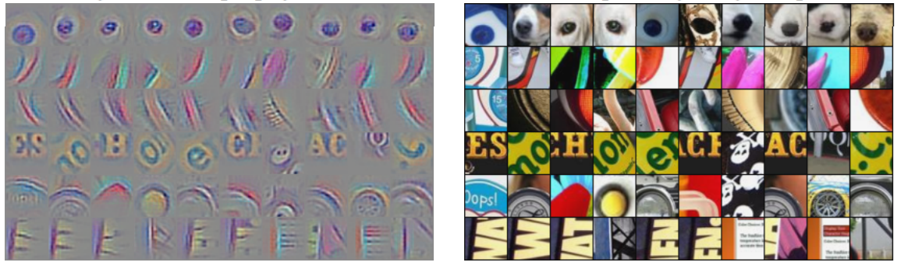
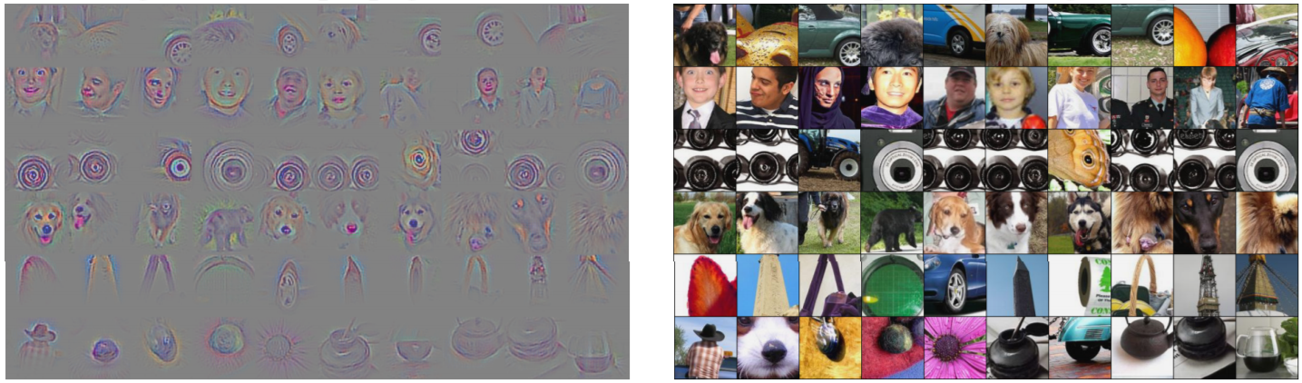
卷积神经网络
浅层学习局部特征，深层学习整体特征：神经网络可视化
conv6
conv9
Springenberg, J. T.; Dosovitskiy, A.; Brox, T. & Riedmiller, M. Striving for simplicity: the all convolutinal net ICML, 2015, 1-12
南开大学智能计算系统研究室 http://ics.nankai.edu.cn.

Slide 18
卷积神经网络
卷积神经网络结构
为何选择 “深” 而非 “广” 的网络结构
即使只有一层隐层，只要有足够的神经元，神经网络理论上可以拟合任意连续函数。为什么还要使用深层网络结构？
深度网络可从局部到整体“理解图像”
学习复杂特征时（例如人脸识别），浅层的卷积层感受野小，学习到局部特征，深层的卷积层感受野大，学习到整体特征。
深度网络可减少权值数量
以深度换宽度，用多个小卷积替代一个大卷积，在获得更多样特征的同时所需权值数量也更少。
南开大学智能计算系统研究室 http://ics.nankai.edu.cn.

Slide 19
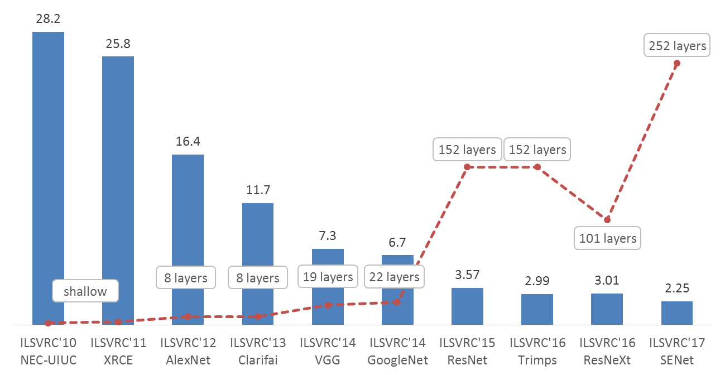

卷积神经网络
基于CNN的图像分类算法
对卷积神经网络的研究可追溯至日本学者福岛邦彦提出的neocognition模型。在其1979 和1980年发表的论文中，福岛参照生物的视觉皮层（visual cortex）设计了以“neocognition”命名的神经网络。
AlexNet使用卷积神经网络解决图像分类问题，在ILSVRC2012中取得获胜并大大提高了state-of-art的准确率。自此卷积神经网络在图像分类领域获得快速发展。
AlexNet
VGG
Inception 系列
ResNet
南开大学智能计算系统研究室 http://ics.nankai.edu.cn.
Notes:
AlexNet获得了ILSVRC比赛分类项目的2012年冠军，top5错误率是16.4%，使用额外数据可达15.3%，8层网络
VGG获得了2014年亚军，top5错误率7.3%，19层网络
Google Inception Net获得了2014年冠军，top5错误率6.7%，22层网络
ResNet获得了2015年冠军， top5错误率3.57%，152层网络
在各自年代使用了很多先进的卷积神经网络结构，代表了2012-2015的快速发展
数据来自于ImageNet，2017年斯坦福大学李飞飞教授创办，目标是收集大量带有标注信息的图片数据供计算机视觉模型训练

Slide 20
卷积神经网络
基于CNN的图像分类算法
AlexNet获得了ILSVRC比赛分类项目的2012年冠军，top5错误率是16.4%，使用额外数据可达15.3%，8层网络
VGG获得了2014年亚军，top5错误率7.3%，19层网络
Google Inception Net获得了2014年冠军，top5错误率6.7%，22层网络
ResNet获得了2015年冠军， top5错误率3.57%，152层网络
在各自年代使用了很多先进的卷积神经网络结构，代表了2012-2015的快速发展
数据来自于ImageNet，2017年斯坦福大学李飞飞教授创办，目标是收集大量带有标注信息的图片数据供计算机视觉模型训练
南开大学智能计算系统研究室 http://ics.nankai.edu.cn.

Slide 21
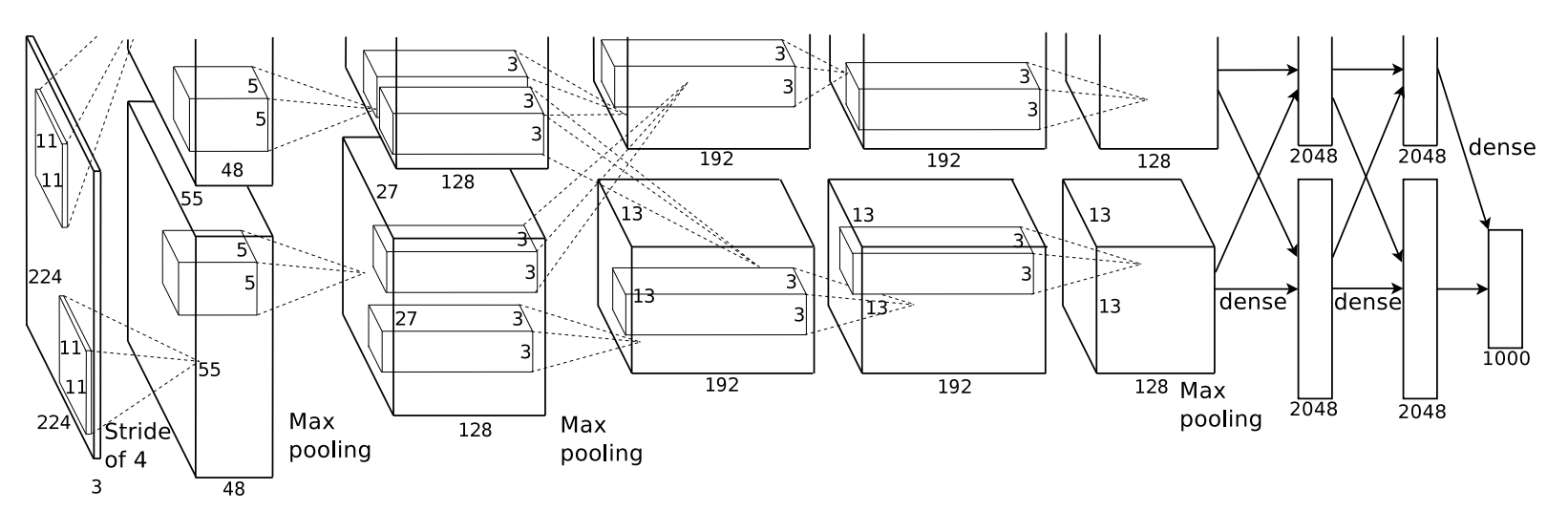
卷积神经网络
AlexNet
Paper: ImageNet Classification with Deep Convolutional Neural Networks (2012)
Author: Alex Krizhevsky, Ilya Sutskever, Geoffrey E. Hinton
Test: error rate on ImageNet, top1: 37.5%, top5: 17.0%
论文中给出的网络结构（用两台GPU训练）
南开大学智能计算系统研究室 http://ics.nankai.edu.cn.
Notes:
整个alexnet有8个需要训练参数的层（不包括池化层和LRN层），前5层为卷积层，后3层为全连接层，最后一层有1000类输出的softmax层用作分类。
LRN层出现在第1个和第2个卷积层之后，最大池化层出现在两个LRN层及最后一个卷积层之后。ReLU激活函数则应用在这8层每一层的后面。
因为AlexNet训练使用了2块GPU，因此不少组件被分成了两部分。

Slide 22
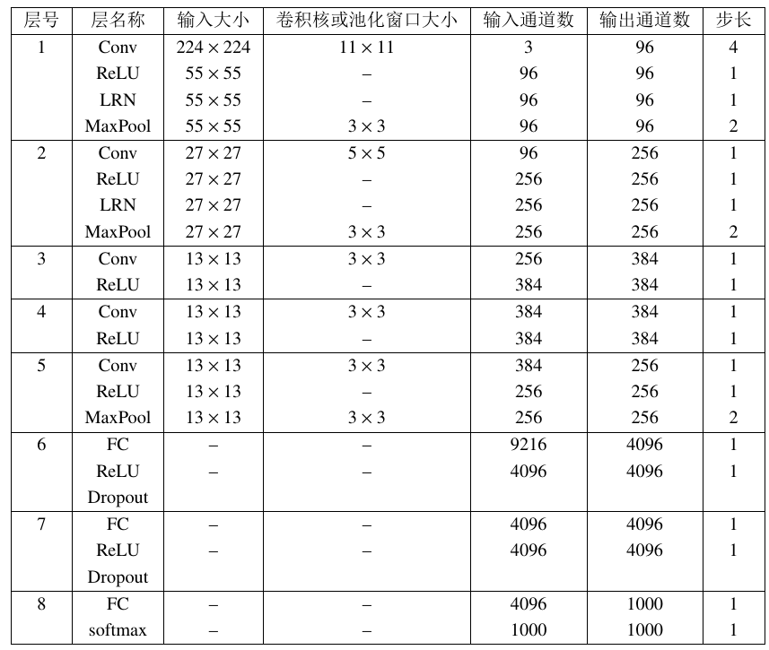
卷积神经网络
AlexNet
What‘s New？
ReLU激活函数：训练中收敛速度更快；
LRN局部归一化：提升较大响应，抑制较小响应；
MaxPool：避免特征被平均池化模糊，提升特征鲁棒性；
Dropout：随机舍弃部分隐层节点，避免过拟合；
南开大学智能计算系统研究室 http://ics.nankai.edu.cn.

Slide 23
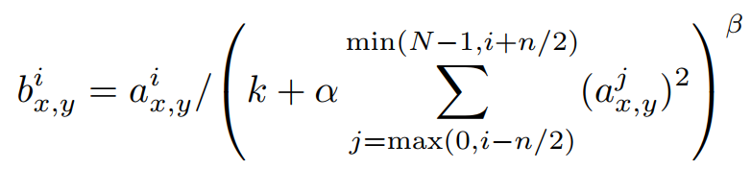



卷积神经网络
AlexNet
Local Respose Normalization (LRN)
局部响应归一化；
$$y$$
$$N$$
$$x$$
对图像的每个“位置”，提升高响应特征，抑制低响应特征；
减少高激活神经元数量，提高训练速度，抑制过拟合；
被后来研究者发现无明显效果，故现在很少使用。
南开大学智能计算系统研究室 http://ics.nankai.edu.cn.
Notes:
LRN对同一层的多个输入特征图在每个位置上做局部归一化，以提升高响应特征和抑制低响应特征。输入是卷积层的输出特征图经过ReLU激活函数后的输入。
LRN的输入是N个不同的特征图，包含三角形特征、长方形特征、正方形特征、菱形特征等。当在一个图像的同一个位置上，同时有多个特征时，就要对该位置上的点进行归一化，以将该位置上最显著的特征找出来。
但实际上，一个位置上的点确实包含多个特征，强行抑制并不合理，所以现在很少使用了。

Slide 24
卷积神经网络
AlexNet
Dropout：随机丢弃部分神经元
在模型训练过程中，以一定概率随机地舍弃某些隐层神经元。在反向传播更新权重时，不更新与该神经元相关的权重；
但是与被舍弃神经元相关的权重得保留下来（只是暂时不更新），另一批样本输入时继续使用与该神经元相关的权重；
防止训练数据中复杂的共同适应（co-adaptation），即一个特征检测器需要依赖其他几个特定的特征检测器，从而抑制过拟合；
南开大学智能计算系统研究室 http://ics.nankai.edu.cn.
Notes:
Dropout训练不是真的丢掉部分隐层神经元，只是暂时不更新与其连接的权重。对于这一批样本，可能不用某些隐层神经元，但对于下一批样本，可能又会用到这些神经元，并且需要更新与其连接的权重。训练完成后，使用神经网络进行预测时，所有神经元都是要用到的。AlexNet网络的前两个全连接层使用了Dropout.

Slide 25
卷积神经网络
AlexNet小结
使用ReLU作为CNN的激活函数，解决了Sigmoid在网络较深时的梯度弥散问题
使用Dropout以避免模型过拟合，主要用于最后几个全连接层
使用最大池化，避免平均池化的模糊化效果，且步长比卷积核尺寸小
提出了LRN层，使得响应大的值变得更大，并抑制反馈较小的值，增强泛化能力
使用CUDA加速训练，并且使用了两块GPU，并且通信只在网络的部分层进行
数据增强，随机地从256*256的原始图像中截取224*224大小的区域（以及水平翻转的镜像），减轻过拟合，提升模型的泛化能力。预测时，取图片的四个角和中间5个位置，并左右翻转，预测10次并结果求平均值。
南开大学智能计算系统研究室 http://ics.nankai.edu.cn.

Slide 26
卷积神经网络
VGG
Paper: Very Deep Convolutional Networks for Large-Scale Image Recognition (2014)
Author: K. Simonyan, A. Zisserman
Test: error rate on ImageNet, top1: 24.7%, top5: 7.5%
VGG16
南开大学智能计算系统研究室 http://ics.nankai.edu.cn.
Notes:
8层的Alexnet显著提高了图像分类精度，那么更多层的神经网络是否能进一步提升分类精度呢？2014年，提出了比AlexNet更深的神经网络VGG（very deep convolutional networks），进一步提升了网络精度，其中VGG16是最经典的版本之一。
神经网络随着层数增多之后会遇到很多问题，包括梯度爆炸、梯度消失等。距离输出层很近的一两层，可能很快就训练好了，但是距离较远的层，损失函数的导数可能会非常小，神经网络可能就无法继续训练了。
VGG的作者就预先设计了一系列不同配置的网络结构，在此基础上提出了预训练策略，利用较浅神经网络训练出来的权重参数来初始化更深神经网络的部分层，从而逐步加深神经网络层数的效果。

Slide 27
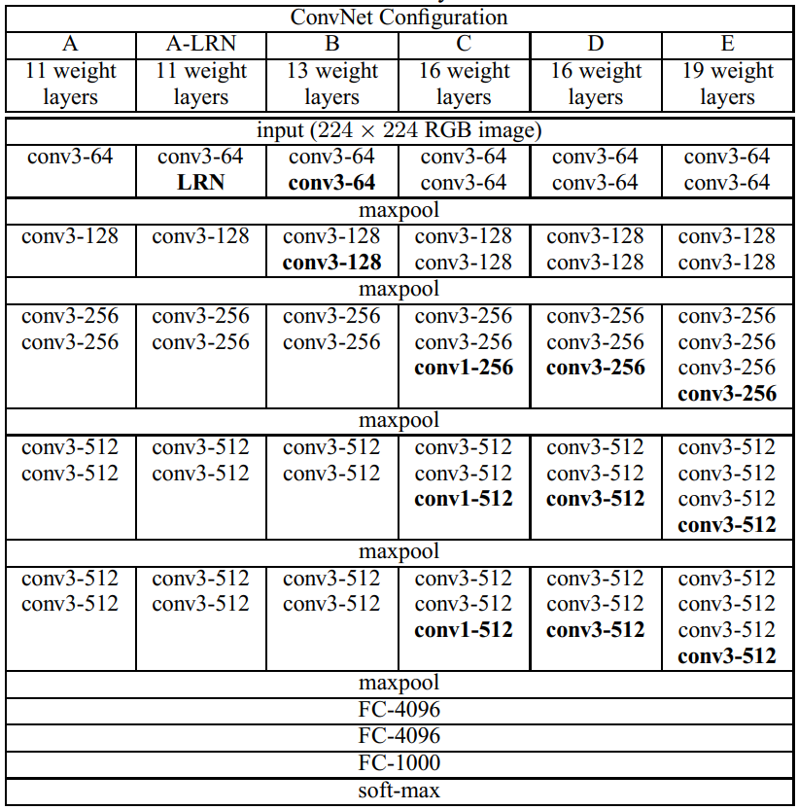
卷积神经网络
VGG
由简单到复杂的网络结构
训练VGG11（A）
收敛后的前4个卷积层和后3个全连接层的权重作为更深神经网络的前4个卷积层和后3个全连接层权重的初始值，
其余层的权重随机初始化；
训练更深神经网络
南开大学智能计算系统研究室 http://ics.nankai.edu.cn.
Notes:
VGG首先训练一个11层的神经网络A；训练更深的神经网络时，比如13层的网络B，先将网络的前4个卷积层和后3个全连接层的参数用训练好的网络A的前4个卷积层和后3个全连接层的权重参数进行初始化，网络B其他中间层的参数采用随机初始化；然后再对网络B进行训练。
不同配置的VGG网络中，所有隐层使用了非线性激活函数ReLU

Slide 28
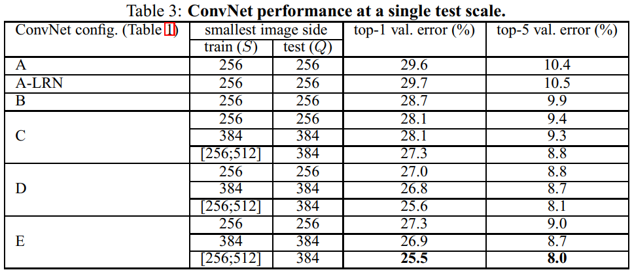
卷积神经网络
VGG
实验结果
A/A-LRN：加 LRN 准确率无明显提升；
A/B/D/E：层数越多准确率越高；
C/D： conv3x3 比 conv1x1 得到的准确率高；
Multi-scale training 可明显提高准确率；
南开大学智能计算系统研究室 http://ics.nankai.edu.cn.
Notes:
VGG通过逐渐增加层数，训练出了多个版本的神经网络。首先增了LRN层，发现对模型效果没啥影响。然后发现，随着层数增加，Top5错误率基本上是在下降，但是到了16层和19层后，基本在8%左右，不再有大的变化。

Slide 29
卷积神经网络
VGG
规整的卷积-池化结构
Conv
所有卷积层filter大小/stride/pad相同；
filter=3*3, stride=1, pad=SAME；
pad=SAME：补pad至输出图像大小等于输入图像大小
pad=VALID：pad=0；
$$224×224×3$$
$$112×112×64$$
$$56×56×128$$
Maxpool
所有池化层filter大小/stride/pad相同；
filter=2*2, stride=2, pad=0；
$$28×28×256$$
$$14×14×512$$
卷积层：负责数据体深度变换
（控制特征图数量）
池化层：负责数据体长宽变换
（控制特征图大小）
$$7×7×512$$
南开大学智能计算系统研究室 http://ics.nankai.edu.cn.
Notes:
VGG中图像尺寸基本上是通过卷积和池化来调整的。由于VGG的层数很多，为了避免边缘特征被弱化掉，VGG在卷积层做边界扩充使输出图像和输入图像的尺寸相同。
在VGG中使用的3*3的卷积核，除了C网络中使用了1*1的卷积核，卷积步长都为1，而AlexNet中使用了11*11,5*5,3*3等3种卷积核，越靠前卷积核越大。
直观上，越大的卷积核的视野范围（感受野）更大，效果应该更好。

Slide 30
卷积神经网络
VGG
规整的<卷积-池化>结构
多层小卷积比单层大卷积效果好;
实验：对 VGG13(上表B)，使用5x5conv代替两层3x3conv，进行训练和测试；
原因：一个5x5conv和两个3x3conv的感受野大小相同；每个卷积层加入ReLU，两层3x3conv 决策函数的区分能力更强
结果： 5x5conv网络比两个3x3conv网络top-1准确率低7%。
南开大学智能计算系统研究室 http://ics.nankai.edu.cn.
Notes:
但是，VGG使用了连续的多层卷积，每个卷积核都是3*3的。在每一层卷积中加入了非线性激活函数ReLU，多层卷积可以增强决策函数的区分能力，从而提高分类准确率。
AlexNet常用的5*5的卷积可以看成是2层连续的3*3卷积，二者在输入图像上的感受野是一样的，但5x5conv网络比两个3x3conv网络top-1准确率低7%。

Slide 31
卷积神经网络
VGG：相同感受野，多层网络权值更少
56x56x64
Conv
7x7
56x56x64
$$weight_count_{1}=7×7×64×64=200704$$
56x56x64
Conv
3x3
Conv
3x3
Conv
3x3
56x56x64
$$weight_count_{2}=3×3×3×64×64=110592$$
南开大学智能计算系统研究室 http://ics.nankai.edu.cn.
Notes:
一个7*7的卷积与3层连续的3*3卷积的感受野相同，11*11的卷积与5层连续的3*3的卷积感受野相同。但一个7*7的卷积包含49个参数，3层连续的3*3卷积包含27个参数。因此，VGG通过使用连续的小卷积核，用更少的参数，训练起来难度会更小。

Slide 32
卷积神经网络
VGG小结
探索了CNN的深度与性能之间的关系，通过反复堆叠3*3的小型卷积核和2*2的最大池化层，结构非常简洁，16-19层
拓展性强，迁移到其他图片数据上的泛化性非常好
VGG经常被用来提取图像特征，提供了非常好的初始化权重，可用于domain Specific的图像分类任务上进行再训练
VGG中多个3*3卷积层堆叠在一起，这是非常有用的一种设计。两个3*3卷积层串联相当于一个5*5卷积层，感受野变大为5*5，三个串联相当于7*7，而参数则更少（3*3*3/7*7=55%），而且拥有更多的非线性变换，提高了学习能力
训练技巧：先训练简单网络A，用A的权重初始化后面的复杂模型，加快收敛速度；预测采用了Multi-Scale方法，训练时也采用Multi-Scale方法做数据增强
南开大学智能计算系统研究室 http://ics.nankai.edu.cn.
Notes:
Multi-Scale方法：将图像scale到一个尺寸Q，并将图片输入网络计算。在最后一个卷积层使用滑动窗口方式进行分类预测，将不同窗口的分类结果平均，再将不同尺寸Q的结果平均得到最后的结果，这样可以提高数据的利用率，提升预测准确率。

Slide 33

卷积神经网络
VGG
VGG成功的原因
更深的卷积神经网络，更多的卷积层和非线性激活函数，提升分类准确率
使用规则的多层小卷积替代大卷积，减少参数数量，提高训练收敛速度
部分网络层参数的预初始化，提高训练收敛速度
此外，还得到几个结论：LRN层作用不大；1*1卷积有效；网络越深越好
VGG虽然比AlexNet的参数多，但只需要较少的迭代次数就可以收敛，主要原因是更深的网络和更小的卷积核带来的隐士正则化效果。
卷积核还能不能更小？网络还能不能更深？
南开大学智能计算系统研究室 http://ics.nankai.edu.cn.
Notes:
卷积核是否还可以更小？网络是否还可以更深呢？

Slide 34
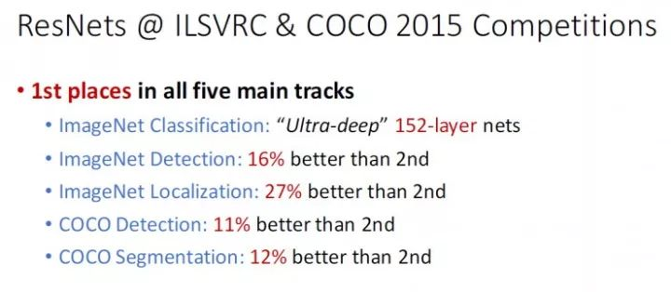
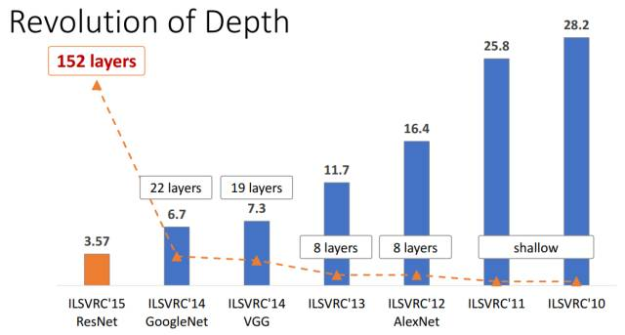
卷积神经网络
ResNet
Paper: Deep Residual Learning for Image Recognition (2015)
Author: Kaiming He，Xiangyu Zhang，Shaoqing Ren，Jian Sun
Test: error rate on ImageNet, top5: 3. 57% (resnet152)
南开大学智能计算系统研究室 http://ics.nankai.edu.cn.

Slide 35
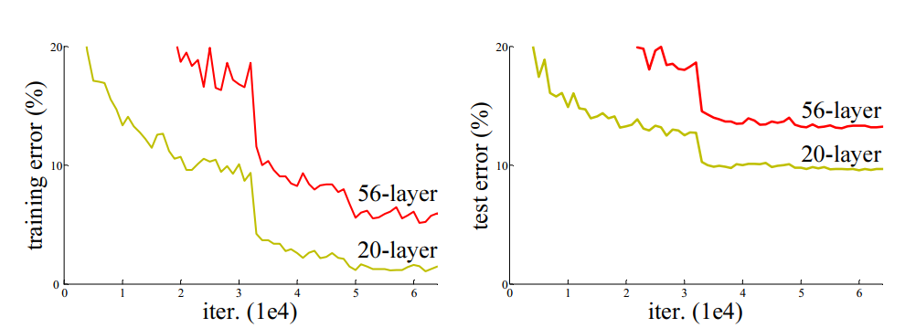
卷积神经网络
ResNet
问题：卷积层堆积就能提升图像分类准确率吗？
实验：分别用20层和56层卷积神经网络在cifar10数据集上进行训练和测试，发现更深的网络错误率更高，在ImageNet数据集上也同样如此。
原因：梯度消失？No, 使用BatchNorm可有效缓解梯度消失；
过拟合？ No, 更深的网络在训练集上的误差同样更高；
神经网络退化：收敛到极值点而非最值，误差大。
南开大学智能计算系统研究室 http://ics.nankai.edu.cn.

Slide 36
卷积神经网络
ResNet
什么是“残差”
plain network
residual network
input
CNN
output
input
CNN
output
+
(output – input)
Plain network(普通网络)：直接用多项式拟合输出；
Residual network(残差网络)：用多项式拟合差值；
优点：在解附近时权值的反应更灵敏，更容易学习获得最优解。
南开大学智能计算系统研究室 http://ics.nankai.edu.cn.

Slide 37
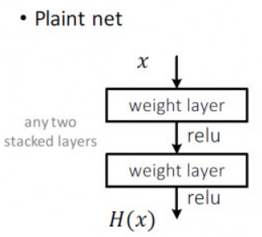
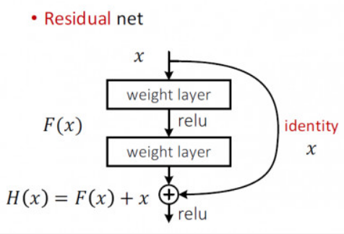
卷积神经网络
ResNet
残差块
残差网络在训练时更容易收敛
南开大学智能计算系统研究室 http://ics.nankai.edu.cn.

Slide 38
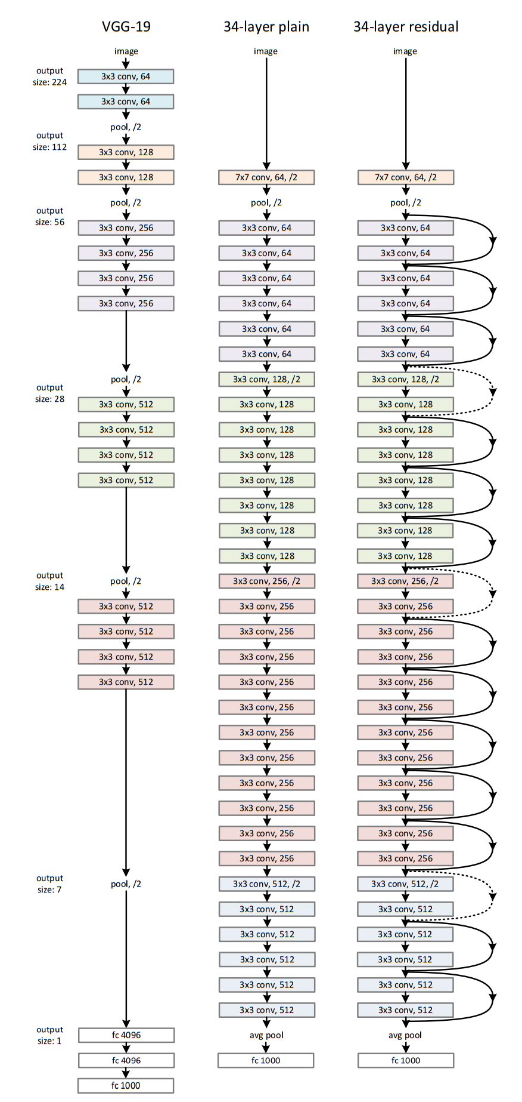
卷积神经网络
将残差块应用到普通网络
改造VGG得到 plain-network
plain-network：无跳转连接的普通网络；
基本全部由卷积层构成：filter=3*3, stride=1, pad=SAME；
特征图尺寸的减小由 stride=2 的卷积层完成；
若特征图的尺寸不变，则特征的数量也不变；若特征图的尺寸减半，则特征图的数量翻倍；
增加跳转连接得到 resnet
实线：特征图尺寸和特征数量不变，直接相连；
虚线：特征图尺寸减半，特征图数量翻倍；
两种方法：
a. 以stride=2直接取值，不够的特征补0(不引入额外参数)；
b. 用stride=2，特征数量翻倍的的1x1卷积做映射，卷积的权值经过学习得到，会引入额外参数；
南开大学智能计算系统研究室 http://ics.nankai.edu.cn.

Slide 39
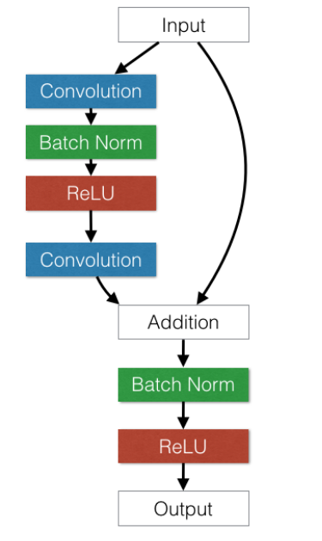
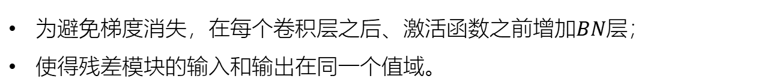
卷积神经网络
ResNet
BatchNorm
为避免梯度消失，在每个卷积层之后、激活函数之前增加$BN$层；
使得残差模块的输入和输出在同一个值域。
南开大学智能计算系统研究室 http://ics.nankai.edu.cn.

Slide 40
卷积神经网络
ResNet小结
通过使用Residual Unit成功训练152层的神经网络，参数量比VGG低，效果好
推广性好，可以直接用到Inception Net中。
ResNet与Schmidhuber教授（提出LSTM）提出的Highway network的原理类似，主要通过gating units（借鉴自LSTM中的gating）学习如何控制网络中的信息流，即学习原始信息应保留的比例
ResNet相当于改变了学习目标，不是学习一个完整的输出H(x)，只是输出和输入的差H(x)-x，即残差。
Inception V4借鉴了ResNet，通过融合两个模型，在ILSVRC数据集上取得3.08%的错误率。
南开大学智能计算系统研究室 http://ics.nankai.edu.cn.
Notes:
Highway Network的设计在理论上允许其训练认一深度的网络，其优化方法基本上与网络的深度独立，而传统的神经网络结构则对深度非常敏感，训练复杂度随深度增加而急剧增加。
Resnet最初的灵感出自这个问题，在不断加深网络深度时，会出现一个degradation问题，即准确率先上升后达到饱和，再持续加深则会导致准确率下降。使用全等映射直接将前一层输出传到后面的思想，就是ResNet灵感的来源。
传统的卷积层或全连接层在信息传递时，或多或少会存在信息丢失、损耗等问题，Resnet在某种程度上解决了这个问题，通过将输入信息直接绕道传到输出，保护信息的完整性，整个网络则只需要学习输入、输出差别的那一部分，简化学习目标和速度。
根据Schmidhuber教授的观点，Resnet类似于一个没有gate的LSTM，即将输入x传递到后面层的过程是一直发生的，而不是学习出来的。
有人认为Resnet基本等价于RNN，且Resnet的效果类似于在多层网络间的集成方法。
The power of depth for feedforward NN从理论上证明了加深网络比加宽网络更有效，也给深度学习为什么要深提供了合理解释。

Slide 41
卷积神经网络
基于CNN的图像检测算法
R-CNN系列
YOLO
SSD
目前，基于深度学习的目标检测算法大致分为两类： 1.两步走（two-stage）算法：基于候选区域方法，先产生边界框，再做CNN分类(R-CNN系列) 2.一步走（one-stage）算法：对输入图像直接处理，同时输出定位及其类别 (YOLO系列)
南开大学智能计算系统研究室 http://ics.nankai.edu.cn.

Slide 42
卷积神经网络
R-CNN系列
R-CNN：Girshick R , Donahue J , Darrell T , et al. Rich Feature Hierarchies for Accurate Object Detection and Semantic Segmentation[C]. CVPR 2014.
Fast R-CNN：Girshick R. Fast R-CNN[J]. Computer Science, 2015.
Faster R-CNN ：Ren S, He K, Girshick R, et al. Faster R-CNN: towards real-time object detection with region proposal networks[C], 2015:91-99.
网络 | 主要特点 | mAP (VOC2012) | 单帧检测时间
R-CNN | 结合RegionProposal区域提取和CNN特征提取； SVM分类，Bounding Box回归； | 53.3% | 50 s
Fast R-CNN | 提出 ROIPooling；softmax分类； | 65.7% | 2 s
Faster R-CNN | 使用RPN(Region Proposal Network) 生成候选区域 | 67.0% | 0.2 s
南开大学智能计算系统研究室 http://ics.nankai.edu.cn.

Slide 43
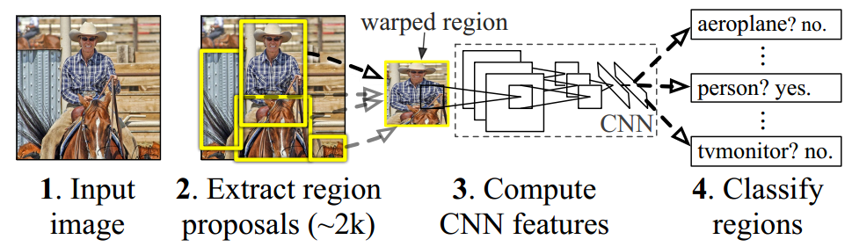
卷积神经网络
R-CNN
R-CNN的主要步骤：
候选区域提取：使用Selective Search从输入图片中提取2000个左右候选区域
特征提取：首先将所有侯选区域裁切缩放为固定大小，再用AlexNet(5conv+2FC)提取图像特征
线性分类：用特定类别的线性SVMs对每个候选区域做分类
边界框回归：用线性回归修正边界框的位置与大小，其中每个类别单独训练一个边界框回归器
南开大学智能计算系统研究室 http://ics.nankai.edu.cn.

Slide 44
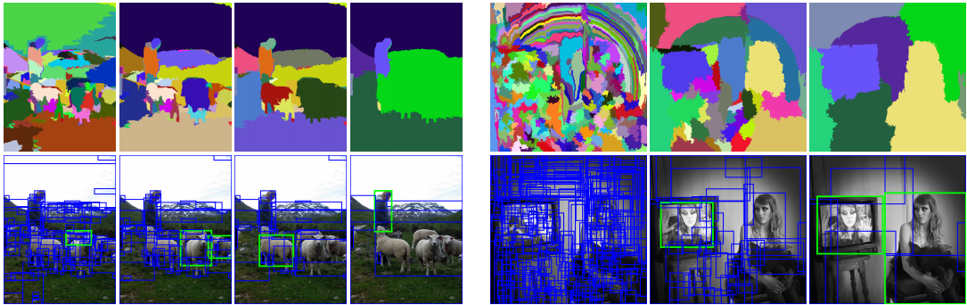
卷积神经网络
R-CNN
候选区域(Region Proposal)
Uijlings J R R , K. E. A. van de Sande…. Selective Search for Object Recognition[J]. International Journal of Computer Vision, 2013, 104(2):154-171.
意义：经典的目标检测算法使用滑动窗法依次判断所有可能的区域(穷举)，而 R-CNN 采用 Region Proposal 预先提取一系列较可能是物体的候选区域，之后仅在这些候选区域上提取特征，大大减少了计算量。
方法：带多样性策略的选择性搜索(Selective Search)
南开大学智能计算系统研究室 http://ics.nankai.edu.cn.
Notes:
下图来源于参考文献Fig.2，首先获得不同scale的object，然后由于不同object由不同的特征确定而来，因此不能使用同样的策略去处理所有的框，此外还要求计算要快。为此使用层次化分组算法。

Slide 45
卷积神经网络
R-CNN
层次化分组算法
用基于图的图像分割方法创建初始区域
计算所有相邻区域间的相似度
每次合并相似度最高的两个相邻图像区域，并计算合并后的区域与其相邻区域的相似度。重复该过程，直到所有图像区域合并为一张完整图像
提取所有图像区域的目标位置框，并按层级排序（覆盖整个图像区域的层级为1）
在不同图像分割阈值、不同色彩空间以及不同相似度（综合考虑颜色、纹理、大小、重叠度）下，调用层次化分组算法，对所有合并策略下得到的位置框按层级*RND排序，去掉冗余框
取一定个数的候选区域作为后续卷积神经网络的输入(R-CNN取2000个)
候选区域提取步骤
南开大学智能计算系统研究室 http://ics.nankai.edu.cn.

Slide 46
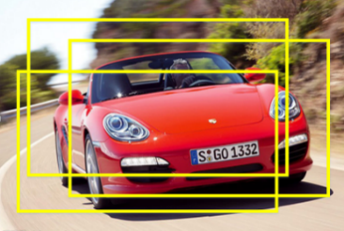
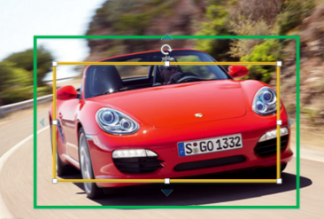





卷积神经网络
R-CNN
分类与回归
1. SVM分类
2. 非极大值抑制
3. BoundingBox回归
…
每个类别一个
SVM分类器
…
非极大值抑制
NMS
回归
$2$000个
候选框
$2$000个
候选框
21个分类
(包括背景)
$4096维$特征
$20个$类别
$去掉冗余$选框
$微调$校准选框以提高AP
南开大学智能计算系统研究室 http://ics.nankai.edu.cn.

Slide 47
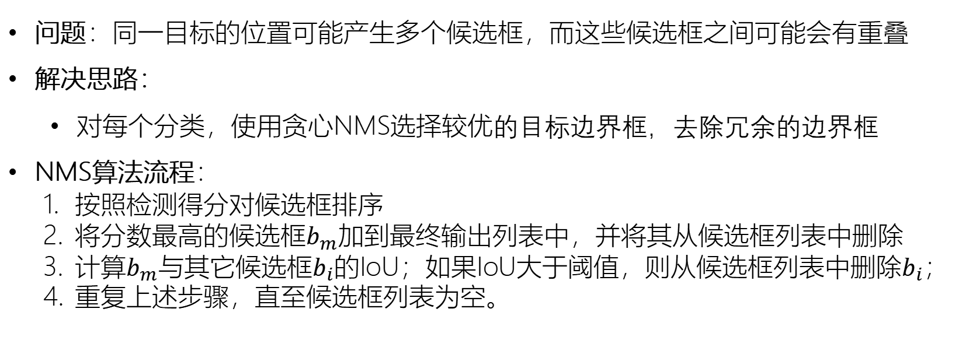
卷积神经网络
R-CNN
非极大值抑制(Non-Maximum Suppression, NMS)
问题：同一目标的位置可能产生多个候选框，而这些候选框之间可能会有重叠
解决思路：
对每个分类，使用贪心NMS选择较优的目标边界框，去除冗余的边界框
NMS算法流程：
按照检测得分对候选框排序
将分数最高的候选框$b_{m}$加到最终输出列表中，并将其从候选框列表中删除
计算$b_{m}$与其它候选框$b_{i}$的IoU；如果IoU大于阈值，则从候选框列表中删除$b_{i}$；
重复上述步骤，直至候选框列表为空。
南开大学智能计算系统研究室 http://ics.nankai.edu.cn.

Slide 48
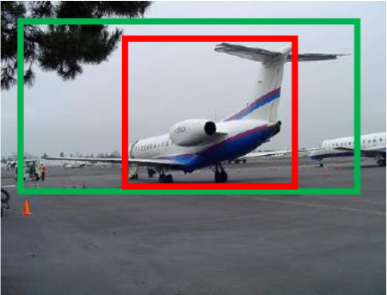
卷积神经网络
R-CNN
边框回归(Bounding Box Regression)
绿色的框表示Ground Truth, 红色的框为Selective Search提取的Region Proposal。那么即便红色的框被分类器识别为飞机，但由于红色的框定位不准(IoU<0.5)，那么这张图相当于没有正确的检测出飞机。 如果我们能对红色的框进行微调，使得经过微调后的窗口跟Ground Truth 更接近， 这样岂不是定位会更准确。Bounding-box regression 就是用来微调这个窗口的。
比较简单的思路就是: 平移+尺度放缩
南开大学智能计算系统研究室 http://ics.nankai.edu.cn.

Slide 49
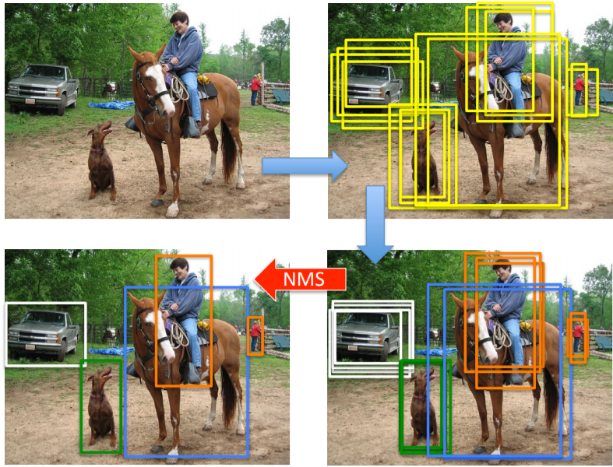
卷积神经网络
R-CNN
拓展：Soft-NMS，当两个不同ground truth目标重叠度很高时，能够保留置信度较低的选框；
Bodla N , Singh B , Chellappa R , et al. Soft-NMS -- Improving Object Detection With One Line of Code[J]. 2017.
南开大学智能计算系统研究室 http://ics.nankai.edu.cn.
Notes:
Figure 3. In object detection, first category independent region proposals are generated. These region proposals are then assigned a score for each class label using a classification network and their positions are updated slightly using a regression network. Finally, non-maximum-suppression is applied to obtain detections. 核心思想是可学习。

Slide 50
卷积神经网络
R-CNN
R-CNN的缺点：
重复计算：需要对2000个候选框做CNN，计算量很大，而且有很多重复计算
SVM模型：在标注数据足够的时候不是最好的选择，CNN应该更准确
多个步骤：候选区域提取、特征提取、分类、回归都要单独训练，大量中间数据需要保存
检测速度慢：GPU上处理一张图片需要13秒，CPU上则需要53秒
能否避免候选框特征提取过程的重复计算？
南开大学智能计算系统研究室 http://ics.nankai.edu.cn.

Slide 51
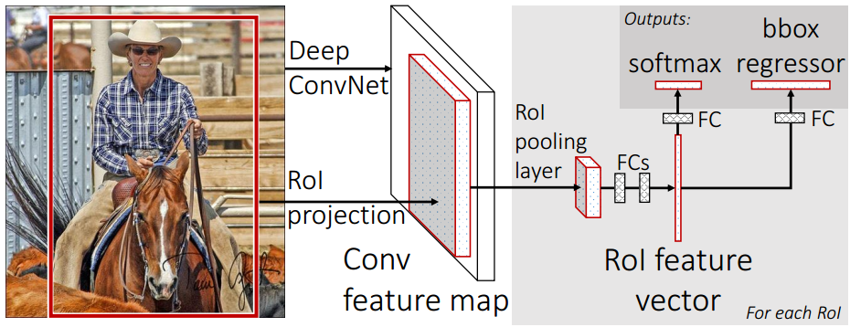
卷积神经网络
Fast R-CNN
Fast R-CNN的主要步骤：
候选区域提取：通过Selective Search从原始图片提取2000个左右区域候选框；
特征提取：原始图像输入CNN网络，得到特征图；
ROI-Pooling：根据映射关系，将不同尺寸的候选框在特征图上的对应区域池化为维度相同的特征图(因为全连接层要求输入尺寸固定)；
全连接层：将维度相同的特征图转化为ROI特征向量(ROI feature vector)；
分类与回归：经过两个全连接层，再用softmax分类器进行识别，用回归器修正边界框的位置与大小，最后对每个类别做NMS。
南开大学智能计算系统研究室 http://ics.nankai.edu.cn.

Slide 52
卷积神经网络
Fast R-CNN
ROI Pooling
ROI：感兴趣区域regions of interest，对应前文中经过region proposal得到的候选框；
目的：将不同尺寸的ROI对应的卷积特征图转换为固定大小的特征图（比如7*7）。一方面ROI可以复用卷积层提取的特征图，提高图像处理速度；另一方面向全连接层提供固定尺寸的特征图。
特点：输出尺寸与输入尺寸无关。对每个特征图通道，根据输出尺寸H*W将输入特征图h*w均分成多块，每个块大小约为h/H*w/W，取每块的最大值作为输入。
南开大学智能计算系统研究室 http://ics.nankai.edu.cn.

Slide 53
卷积神经网络
Fast R-CNN
Fast R-CNN 改进之处：
直接对整张图像做卷积，不再对每个候选区域分别做卷积，从而减少大量的重复计算。
用ROI pooling对不同候选框的特征进行尺寸归一化。
将边界框回归器放进网络一起训练，每个类别对应一个边界框回归器；
用softmax代替SVM分类器。
Fast R-CNN 缺点：
候选区域提取仍使用selective search，目标检测时间大多消耗在这上面（region proposal 2~3s，而特征分类只需0.32s）
寻找更高效的候选区域生成方法？
南开大学智能计算系统研究室 http://ics.nankai.edu.cn.

Slide 54
卷积神经网络
Fast R-CNN
Faster R-CNN = 候选区域生成网络 RPN + Fast R-CNN
Faster R-CNN主要步骤：
卷积层：输入图片经过多层卷积神经网络(ZF、VGG），提取出卷积特征图，供RPN网络和Fast R-CNN使用。RPN网络和Fast R-CNN共享特征提取网络可大大减小计算时间；
2. RPN层：生成候选区域，并用 softmax 判断候选框是前景还是背景，从中选取前景候选框并利用 bounding box regression 调整候选框的位置，得到候选区域；
3. ROIPooling层：同 Fast R-CNN，将不同尺寸的候选框在特征图上的对应区域池化为维度相同的特征图
4. 分类与回归：同 Fast R-CNN，用softmax分类器判断图像类别，同时用边界框回归修正边界框的位置和大小
南开大学智能计算系统研究室 http://ics.nankai.edu.cn.

Slide 55
卷积神经网络
Fast R-CNN
RPN (region proposal networks)
目的：输入特征图，输出候选区域集合，包括各候选区域属于前/背景的概率以及位置坐标，此时不限定个数。RPN采用Anchor机制，能够从特征图上直接提取候选区域的特征，相对于selective search大大减少运算量，且整个过程融合到一个网络中，方便训练和测试。
步骤及方法：
先经过一个3x3卷积，使每一个点对应256维(ZF模型）或512维（VGG16）特征向量。
然后分两路处理：一路用来判断候选框是前景还是背景，先将卷积特征reshape成一维向量，然后做softmax判断是前景还是背景，然后reshape回二维feature map；另一路用bbox regression来确定候选框的位置。
两路计算结束后，计算得到前景候选框（因为物体在前景中），再用NMS去除冗余候选框，最后输出候选区域。
南开大学智能计算系统研究室 http://ics.nankai.edu.cn.

Slide 56
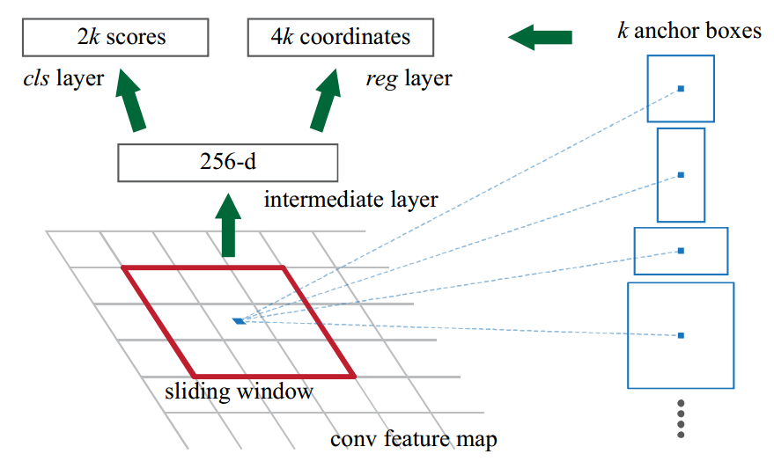
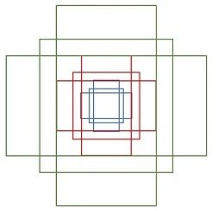
卷积神经网络
Fast R-CNN
关于anchor box
对于feature map的每个位置，考虑9个可能的候选框：三种面积分别是128×128, 256×256, 512×512，每种面积又分成3种长宽比，分别是2:1, 1:2, 1:1 ，这些候选框称为anchors。
在RPN中，feature map每个位置输出2k个得分，分别表示该位置的k个anchor为前景/背景的概率；同时每个位置输出4k个框位置参数，用 [x,y,w,h] 四个坐标来表示 anchor的位置。
南开大学智能计算系统研究室 http://ics.nankai.edu.cn.

Slide 57
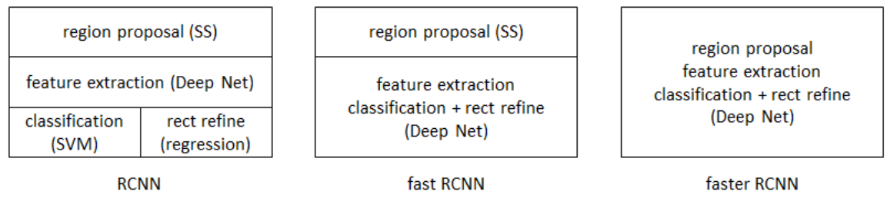
卷积神经网络
R-CNN系列
网络 | mAP (VOC2012) | 单帧检测时间
R-CNN | 53.3% | 50 s
Fast R-CNN | 65.7% | 2 s
Faster R-CNN | 67.0% | 0.2 s
从R-CNN到Fast R-CNN，再到Faster R-CNN，目标检测的四个基本步骤（候选区域生成，特征提取，分类，位置调整）终于被统一到一个深度网络框架之内，大大提高了运行速度。
拓展：R-CNN训练相关，Ross Girshick在ICCV15的演讲，Training R-CNNs of various velocities(Slow, fast, and faster)
南开大学智能计算系统研究室 http://ics.nankai.edu.cn.

Slide 58
卷积神经网络
基于CNN的图像检测算法
R-CNN系列
YOLO
SSD
One-stage
目前，基于深度学习的目标检测算法大致分为两类： 1.两步走（two-stage）算法：基于候选区域方法，先产生边界框，再做CNN分类(R-CNN系列) 2.一步走（one-stage）算法：对输入图像直接处理，同时输出定位及其类别 (YOLO系列)
南开大学智能计算系统研究室 http://ics.nankai.edu.cn.

Slide 59
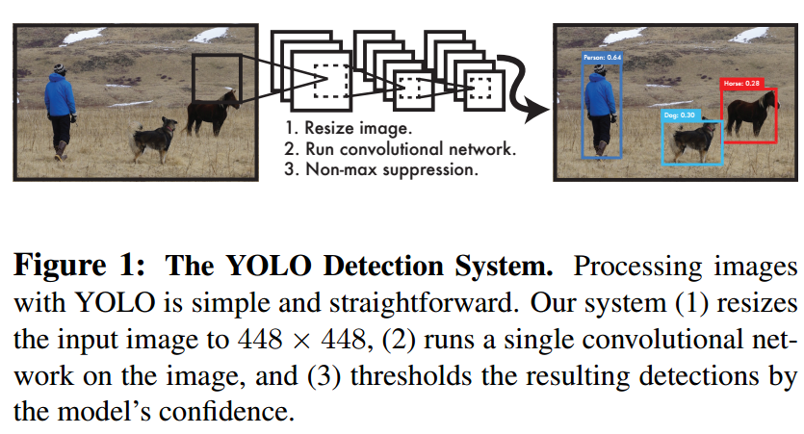
卷积神经网络
Yolo
YOLO(v1)：Redmon J, Divvala S, Girshick R, et al. You Only Look Once: Unified, Real-Time Object Detection[J]. 2015.
主要思想：将目标检测问题转换为直接从图像中提取bounding boxes和类别
概率的单回归问题，只需看一眼(you only look once, YOLO），就可以检测出目标的类别和位置。YOLO算法开创了one-stage检测的先河，将目标分类和边界框定位合二为一，实现了端到端的目标检测。YOLO的运行速度非常快，达到45帧/秒，满足实时性要求。
南开大学智能计算系统研究室 http://ics.nankai.edu.cn.

Slide 60
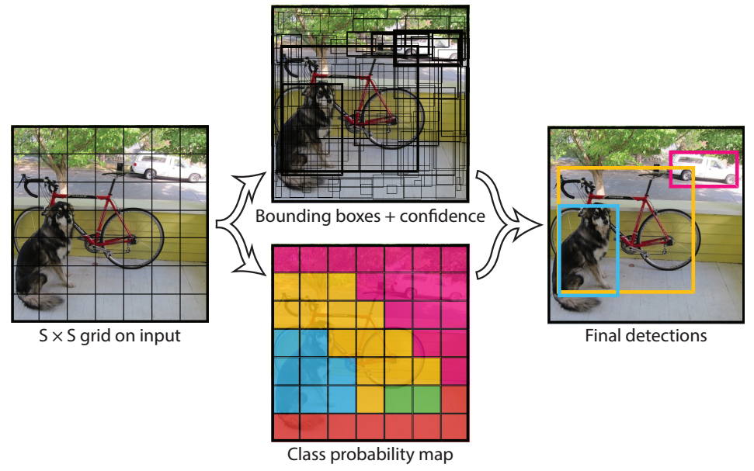
卷积神经网络
Yolo
统一检测(Unified Detection)具体实现
将输入图像分为S×S个格子，每个格子都预测B个Bounding box，每个bbox包含五个预测值：x, y, w, h和confidence;
x, y, w, h用于表示bbox的位置和大小，且都被归一化到(0, 1)；
confidence(置信度分数) 综合考虑了当前bbox内存在目标的可能性Pr(Object)以及预测目标位置的准确性IOU(pred|truth)，定义为：
$$confidence=\operatorname{Pr}\left(Object\right)∗{IOU}_{pred}^{truth} ， \operatorname{Pr}\left(Object\right)=\left\{\begin{aligned}1， object exists in that cell \\ 0，no object exists in that cell\end{aligned}\right.$$
每个格子还要预测分别属于C种类别的条件概率$\operatorname{Pr}\left(Class_{i} | Object\right), i=0,1,…C$，其中C为数据集物体类别数量；在测试时，属于该格子的B个bbox共享这C个类别的条件概率，则某个bbox的类别置信度为：
最终输出tensor的维度为：$S×S×(B×5+C)$
南开大学智能计算系统研究室 http://ics.nankai.edu.cn.

Slide 61
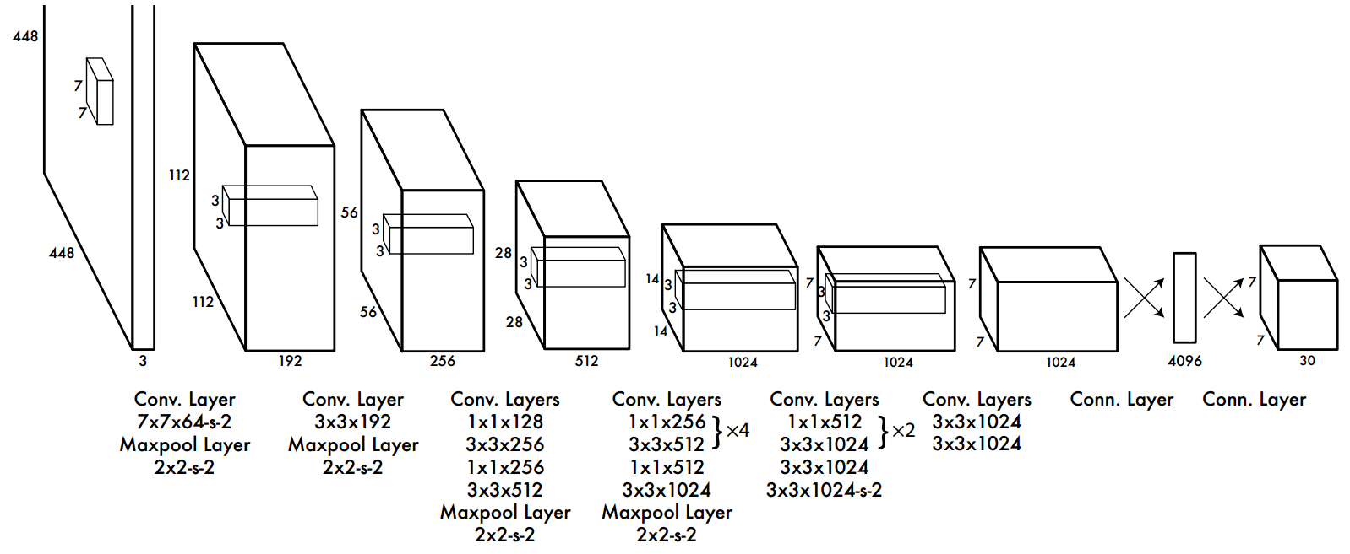
卷积神经网络
Yolo网络结构
激活函数用的是Leaky ReLU : f(x)=max(x,0.1x)，在x小于0的时候，用0.1x，避免使用ReLU的时候有些单元永远得不到激活（Dead ReLU Problem），在不增加计算法复杂度的前提下提升了模型的拟合能力。
网络结构基于GoogleNet；
对于PASCAL VOC数据集，采用S=7， B=2， C=20， 最终输出tensor维度为 7×7×30 (其中30=B*5+C)。
南开大学智能计算系统研究室 http://ics.nankai.edu.cn.
Notes:
借鉴了GoogLeNet的设计思想
YOLO包括24个卷积层和2个全连接层，没有使用Inception模块，而是直接使用1*1卷积及3*3卷积。

Slide 62
卷积神经网络
Yolo
YOLO(v1)的优点
1、检测速度快。YOLO将目标检测重建为单一回归问题，对输入图像直接处理，同时输出边界框坐标和分类概率，而且每张图像只预测98个bbox，检测速度非常快，在Titan X 的 GPU 上能达到45 FPS，Fast YOLO检测速度可以达到155 FPS。
2、背景误判少。以往基于滑窗或候选区域提取的目标检测算法，只能看到图像的局部信息，会出现把背景当前景的问题。而YOLO在回归之前做了全连接，在训练和测试时每个cell都使用全局信息做预测，因此不容易把背景误认为目标。
3、泛化性更好。YOLO能够学习到目标的泛化表示，能够迁移到其它领域。例如，当YOLO在自然图像上做训练，在艺术品上做测试时，YOLO的性能远优于DPM、R-CNN等。
YOLO(v1) 的缺点
1、邻近物体检测精度低。YOLO对每个cell只预测两个bbox和一个分类，如果多个物体的中心都在同一cell内，检测精度低。
2、全连接层的参数量非常大。
3、损失函数的设计过于简单。用坐标和分类的MSE作为损失函数不合理（具体见论文）。
4、训练不易收敛。直接预测的bbox位置，相较于预测物体的偏移量，模型收敛不稳定。
南开大学智能计算系统研究室 http://ics.nankai.edu.cn.

Slide 63
卷积神经网络
Yolo拓展
YOLO-v2 ：Redmon J, Farhadi A. YOLO9000: Better, Faster, Stronger[C]// IEEE Conference on Computer Vision & Pattern Recognition. 2017.
提高了训练图像的分辨率；引入了faster rcnn中anchor box的思想；对网络结构的设计进行了改进(Darknet-19)；输出层使用卷积层替代YOLO的全连接层，联合使用coco物体检测标注数据和imagenet物体分类标注数据训练物体检测模型。
YOLO-v3 ：Redmon J, Farhadi A. YOLOv3: An Incremental Improvement[J]. 2018.
类似FPN的多尺度预测；更好的基础分类网络（Darknet-53，结合resnet）；Sigmoid代替Softmax用于多标签分类。
南开大学智能计算系统研究室 http://ics.nankai.edu.cn.

Slide 64
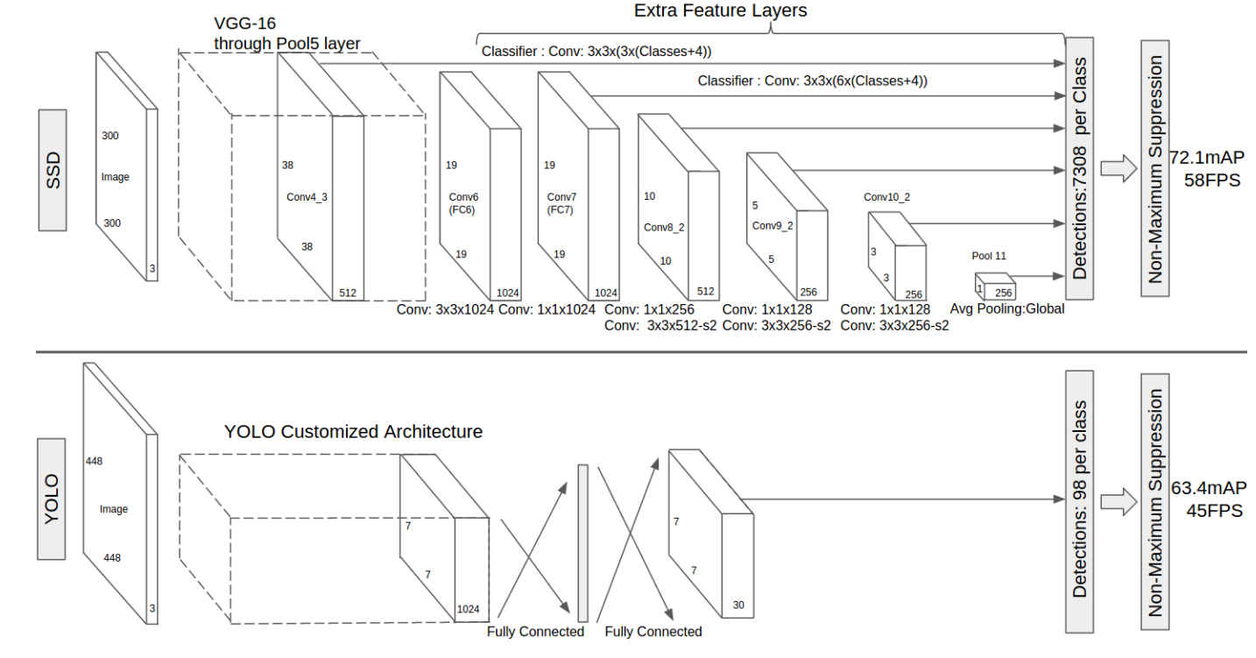
卷积神经网络
SSD
Liu W, Anguelov D, Erhan D, et al. SSD: Single Shot MultiBox Detector[C]// European Conference on Computer Vision. 2016.
主要思想：基于YOLO直接回归 bbox和分类概率的one-stage检测方法，结合Faster R-CNN中的anchor-box思想产生先验框，并且采用特征金字塔进行多尺度预测，在满足检测速度快的同时，大大提高了检测准确度。
南开大学智能计算系统研究室 http://ics.nankai.edu.cn.

Slide 65
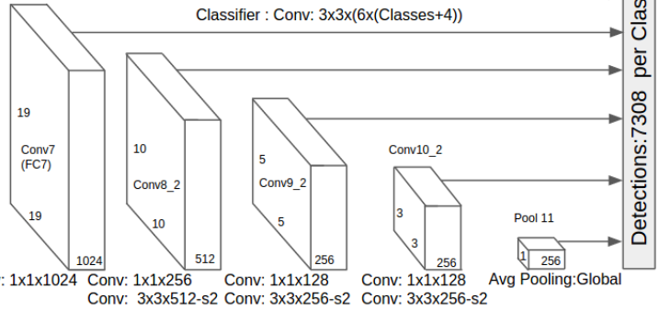
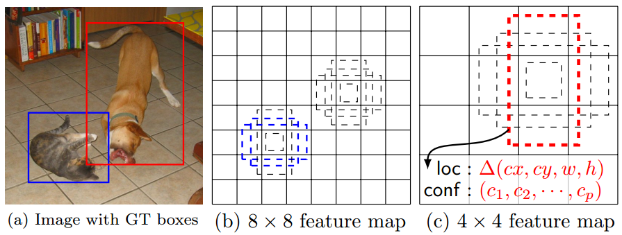
卷积神经网络
SSD
多尺度特征图检测
CNN网络一般前面的特征图比较大，后面会逐渐采用stride=2的卷积或者pool来降低特征图大小。不同尺寸的特征图中同样大小的框，框住的物体大小差异很大。在大的和小的特征图都提取anchor box用来做检测，可找到最合适的anchor box尺寸，提高检测准确度。
主要思想是在不同大小的特征图上都提取默认框，以找到最合适的默认框的位置和尺寸。比较大的特征图可以用来检测相对较小的目标，而小的特征图负责检测大目标。
例如左图中8x8的特征图可以划分成更多单元，其每个单元的先验框尺度较小，适合用于检测较小的目标。
南开大学智能计算系统研究室 http://ics.nankai.edu.cn.

Slide 66





卷积神经网络
SSD
Anchor box (论文中为default box)
个数：每个点对应6个anchor boxes，2个正方形和4个长方形(宽高比$a_{r}$取1、2、3、1/2、1/3)；可以同时在m个特征图上处理。
第k层scale：
其中：$S_{min}=0.2,S_{max}=0.9，$m为网络用于生成anchor box进行检测的卷积层总层数；
宽高比为1的情况，增加一个默认框，其缩放为
第k层default box的宽：
高：
$$S_{k}$$
$$\sqrt{{S_{k}S}_{k+1}}$$
$S_{k}$/$\sqrt{a_{r}}$
$$S_{k}\sqrt{a_{r}}$$
南开大学智能计算系统研究室 http://ics.nankai.edu.cn.

Slide 67
卷积神经网络
SSD
同时对多层特征图上的默认框计算IOU，可以找到与真实框大小和位置最接近（即IOU最大）的框，在训练时能达到最好的精度。
较低层级的特征图
中间层级的特征图
较高层级的特征图
南开大学智能计算系统研究室 http://ics.nankai.edu.cn.

Slide 68
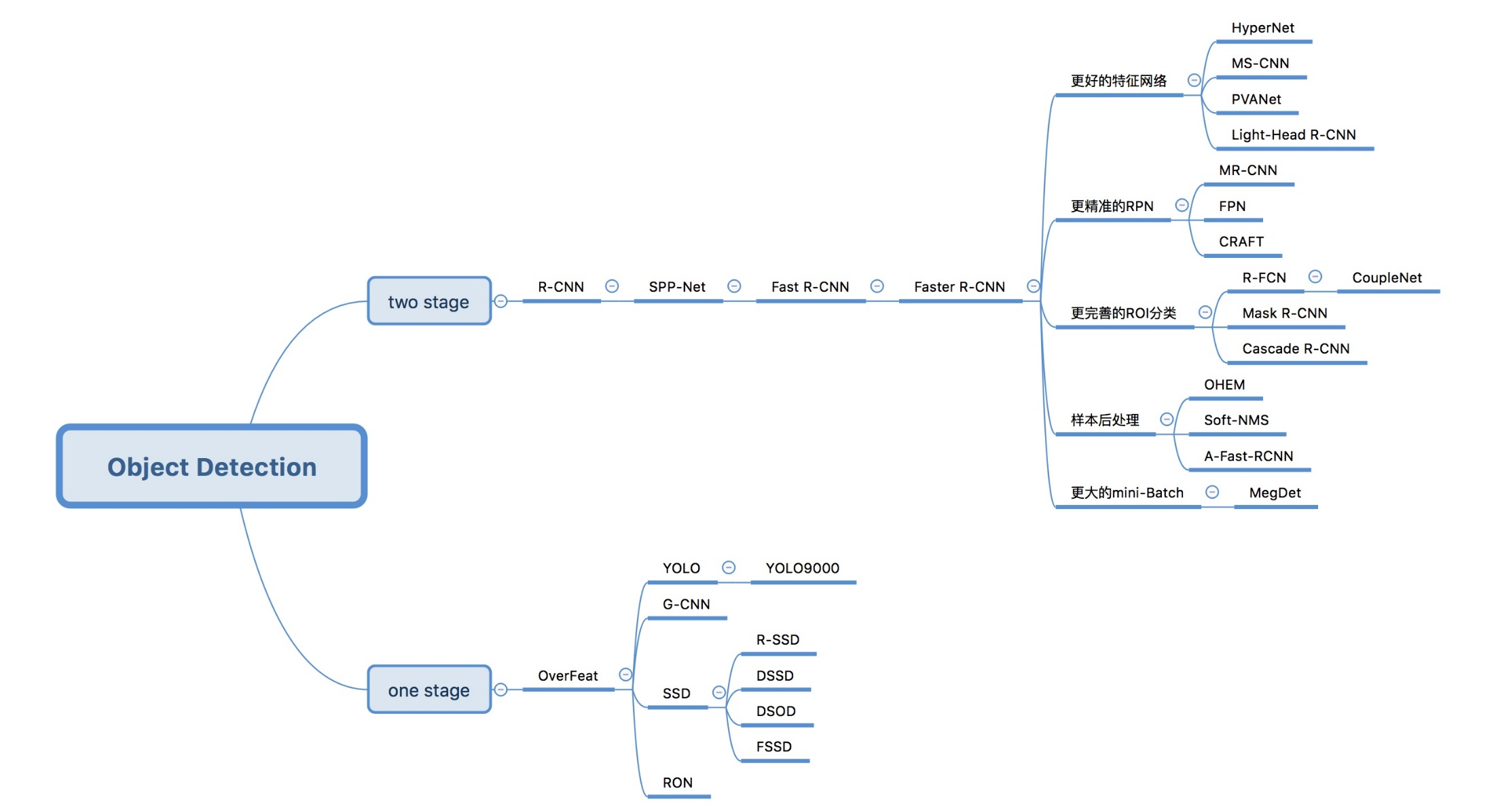
卷积神经网络
图像检测算法
不论一步走还是两步走，主流图像检测算法现在都已经可以全部用神经网络完成。
https://zhuanlan.zhihu.com/p/33277354
南开大学智能计算系统研究室 http://ics.nankai.edu.cn.

Slide 69

谢 谢
允公允能 日新月异
南开大学智能计算系统研究室 http://ics.nankai.edu.cn.

